Slide 1





PHÒNG GIÁO DỤC VÀ ĐÀO TẠO QUẬN LONG BIÊN
TRƯỜNG MẦM NON NẮNG MAI
LĨNH VỰC PHÁT TRIỂN NHẬN THỨC
Đề tài: Dạy trẻ so sánh chiều cao của hai đối tượng.
Lứa tuổi: Mẫu giáo nhỡ 4 – 5 tuổi.
Giáo viên: Chử Thanh Phương.
Năm học 2023 -2024

Slide 2

HOẠT ĐỘNG 1: GÂY HỨNG THÚ

Slide 3


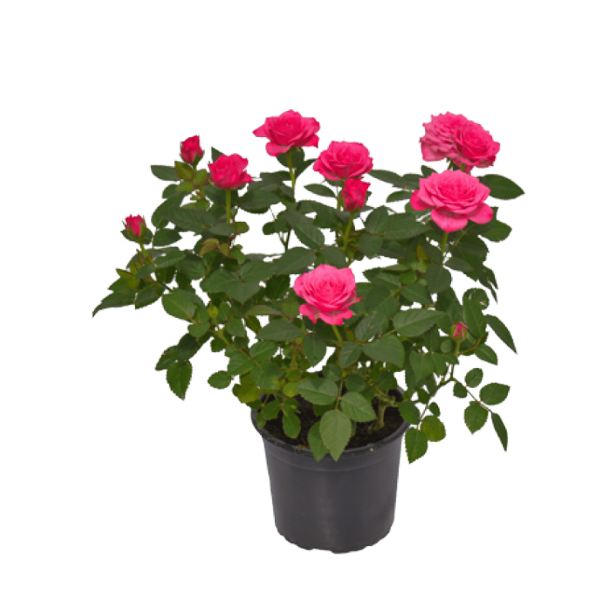

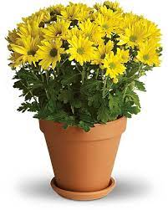

HOẠT ĐỘNG 2: Ôn nhận biết
sự giống nhau và khác nhau
rõ nét về chiều cao của 2 đối tượng
Hoa cúc
Hoa hồng

Slide 4
HOẠT ĐỘNG 3:Dạy trẻ so sánh về
chiều cao của 2 đối tượng.
Không có phần thừa ra
Phần thừa ra

Slide 5


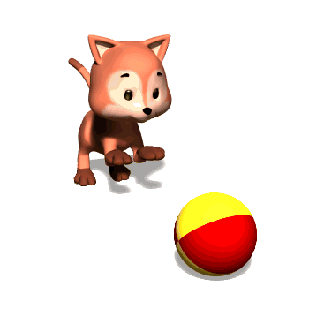
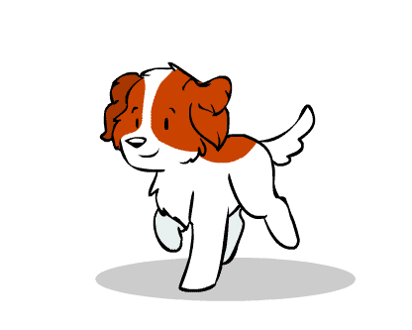
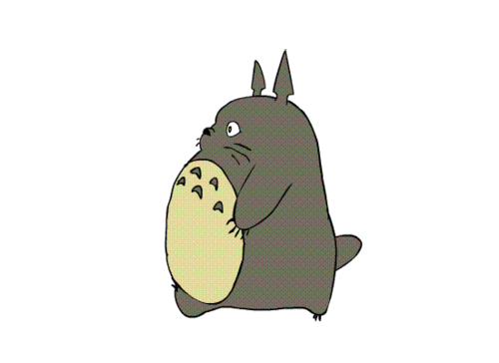
So sánh chiều cao theo từng cặp đồ dùng trong lớp
So sánh chiều cao theo từng cặp các bạn trong lớp

Slide 6

HOẠT ĐỘNG 4: Luyện tập

Slide 7

Trò chơi 1: Đội nào giỏi hơn

Slide 8
Trò chơi 2: Trải nghiệm ‘cắm hoa’

Slide 9
HOẠT ĐỘNG 5: Kết thúc

